Slide 1
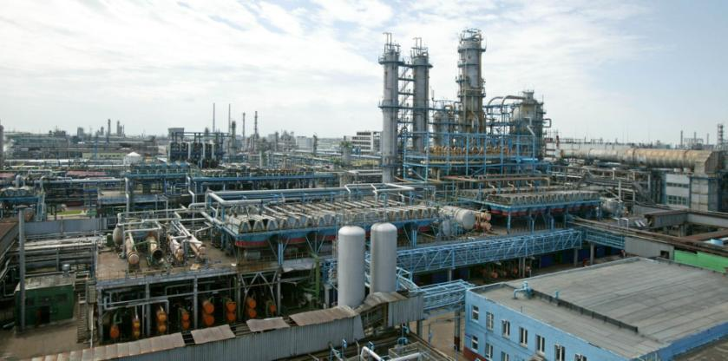
Открытый урок «Ведение технологического режима на установке обезвоживания и обессоливания нефти» ПМ.01 «Ведение технологического процесса на установках III категории» по профессии 240101.03 «Оператор нефтепереработки»

Slide 2
« Согласовано» « Утверждаю»
Методист ГАОУ УТЭК Зав. учебной частью ГАОУ УТЭК
___________ Славная В.Т. _________________ Петрова О.А.
ПЛАН
Урока производственного обучения
ПМ.01 «Ведение технологического режима на установках III категории»
Шифр 240101.03 профессия « оператор нефтепереработки»
Тема: « Ведение технологического режима на установке обезвоживания и обессоливания нефти»
Группа 35 -36 II курс
Цели урока:
1. Обучающие:
- формирование профессиональных компетенций ПК 1.1, ПК 1.2, ПК 1.3,
- закрепление учащимися полученных знаний на теоретических уроках по ПМ.01 « Ведение технологического процесса на установках III категории»:
- закрепить с учащимися основные принципы обессоливания и обезвоживания нефти при добычи;
закрепление знаний устройства и принципа работы основного
оборудования установки ЭЛОУ;
- повторить принцип работы технологической схемы установки.
2. Развивающие:
- формирование компетенций ОК 2, ОК 3, ОК 4;
- развивать познавательную активность;
- развивать речь и умение логического мышления
3. Воспитывающие:
- формирование общих компетенций ОК 5, ОК 6;
- прививать интерес к пониманию сущность и значимость профессии «оператор нефтепереработки»
воспитать у учащихся настойчивость и терпение в достижении поставленной цели
- воспитать самостоятельность и трудолюбие
- воспитать профессиональную ловкость

Slide 3
Тип урока: закрепление и отработка полученных знаний, умений и навыков по обслуживанию установки обезвоживания и обессоливания нефти
Метод проведения урока:
- словесный: повторение материала, инструктирование;
- наглядный: показ презентации урока;
практический: работа с инструкционными картами, выполнение тестовых заданий
Оснащение урока:
- схемы технологического оборудования установки ЭЛОУ;
- технологическая схема установки ЭЛОУ;
- инструкционные карты;
- тестовые задания;
видео – фильмы: « нефтяные эмульсии и возможности отделения нефти от воды»; « Взрыв на Ачинском нефтеперерабатывающем заводе»; « ОАО АНК «Башнефть»
Структура урока:
1. Организационный момент:
- проверка наличия учащихся по списку;
- проверка готовности учащихся к уроку;
- сообщить учащимся тему и цели урока.
Актуализация обучающихся (фронтальный опрос):
- что содержится в нефти при ее добыче;
- чем опасны наличие воды и солей для переработки нефти;
- какие виды солей содержатся в нефти;
- что называется нефтяной эмульсией, какого типа они бывают;
- от чего зависит стойкость эмульсий – эмульгаторов;
- какие виды эмульгаторов Вы знаете;
что способствует разрушению нефтяных эмульсий – деэмульгаторы (характеристика, используемых на ОАО «Башнефть»);
способы разрушения нефтяных эмульсий - основное оборудование установки ЭЛОУ:
- электродегидраторы - вертикальные, шаровые, горизонтальные; теплообменники – устройство и принцип работы теплообменника с плавающей головкой;

Slide 4
- аппараты воздушного охлаждения – устройство и принцип работы;
- центробежные насосы: устройство, принцип работы, правила пуска и останова, основные неполадки, причины и способы их устранения;
- принципиальная технологическая схема ЭЛОУ;
- основные неполадки и способы их устранения при работе установки;
- правила пуска и остановка ЭЛОУ;
- аналитический контроль за работой установки;
- правила безопасной работы на установке ЭЛОУ;
- правила безопасного ведения технологического режима на установке
3. Самостоятельная работа учащихся:
- изучить инструкционные карты по работе, ремонту и обслуживанию основного оборудования, ответить на вопросы;
- изучить инструкционную карту принципиальной технологической схемы установки ЭЛОУ, ответить на вопросы;
- ответить на вопросы карточки – заданий;
- выполнить тестовые задания.
4. Заключительный инструктаж:
- разобрать с учащимися наиболее характерные допущенные ошибки;
- подвести итоги занятий;
- выставить оценки за работу;
провести уборку рабочих мест;
Домашнее задание: С.А. Ахметов «Технология глубокой переработки нефти и газа» стр. 184 -189
Мастер производственного обучения: \ Вильданова В.А \

Slide 5
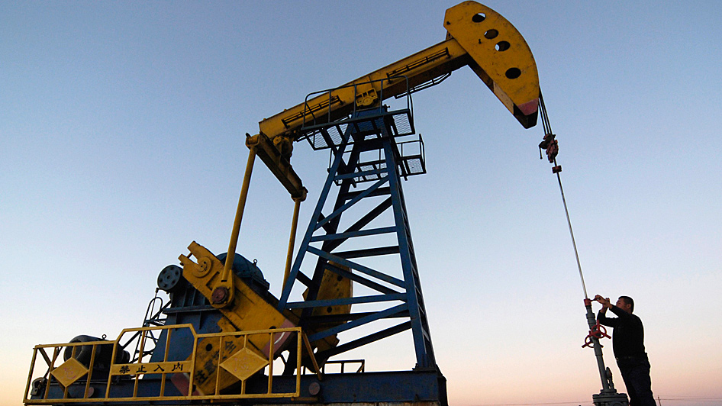

Slide 6
ПОДГОТОВКА НЕФТИ К ПЕРЕРАБОТКЕ
При добыче нефти ее почти всегда сопровождает пластовая вода, в которой растворены различные соли, чаще всего хлориды и бикарбонаты кальция и магния. Кроме того при выходе нефти на поверхность в ней присутствуют механические примеси. Обратите внимание на таблицу1, в которой показано, что нефть, поступающая с промыслов на НПО делится на 3 группы.
Наличие в нефти, поступающей на переработку воды , солей и механических примесей вредно сказывается на работе нефтеперерабатывающего завода, так как при большом содержании воды повышается давление в аппарате установок перегонки нефти, снижается их производительность, расходуется лишнее тепло. Содержание солей вызывает эрозию и засорение труб печей и теплообменников, понижает коэффициент теплопередачи.
Еще более отрицательным действием обладают хлориды. Они откладываются в трубах теплообменников и печей ,что приводит к необходимости частой чистки труб, под действием соляной кислоты может происходить разрушение ( коррозия) металла.
Воду и соли удаляют непосредственно после извлечения нефти на промыслах и на нефтеперерабатывающих заводах.
Существуют два типа технологических процессов удаления воды и нефти – обезвоживание и обессоливание. В основе обоих процессов разрушение нефтяных эмульсий. Однако, при обезвоживании разрушаются природные эмульсии, те, которые образовались в результате перемешивания с буровой водой.
Эмульсией называется такая система двух взаимно нерастворимых или не вполне растворимых жидкостей, в которых одна содержится в другой в виде мельчайших капелек (глобул) во взвешенном состоянии. Жидкость, в которой распределены глобулы называется дисперсной средой, а вторая жидкость, распределенная в дисперсной среде называется дисперсной фазой.
Нефтяные эмульсии бывают обычно очень стойкими. Стойкость эмульсии зависит от наличия в ней эмульгаторов – веществ, растворимых в одной из жидкостей и образующих как бы пленку, обволакивающие капельки и препятствующие их слиянию

Slide 7
По внешнему виду эмульсии представляют собой густые, желеобразные массы от светло –желтого до темного цвета. Вязкость эмульсий значительно выше вязкости воды и нефти. Нефтяные эмульсии чаще всего представляют эмульсии типа вода в нефти, в которых дисперсной средой является нефть, а дисперсной фазой – вода. Такая эмульсия всплывает в воде, а в бензине или других растворителях равномерно распределяется.
Перерабатывать нефть с эмульсией нельзя, поэтому ее предварительно разрушают – деэмульгируют. Обратите внимание на таблицу 2, в которой указаны основные характеристики деэмульгаторов, применяемых на АО « Башнефтехим».
Существуют различные способы удаления воды из нефти и разрушение эмульсий: механический, термический, химический и электрический.
Механический способ разрушения эмульсий основан на применении отстаивания, центрифугирования и фильтрования. Процесс отстаивания в большинстве случаев является первой стадией разрушения эмульсий. Центрифугирование и фильтрование применяются в лабораторных условиях для определения содержания воды в нефти и ловушечном продукте.
Термический способ разрушения нефтяных эмульсий основан на применении тепла. При нагревании эмульсии пленка эмульгатора расширяется и лопается, а капельки жидкости сливаются друг с другом. Внизу отстаивается вода, наверху – нефть. Обычно отстаивают и нагревают нефть в резервуарах – отстойниках при температуре до 70 С.
Химический способ- разрушению эмульсий способствуют деэмульгаторы, которые вытесняют действующий эмульгатор или растворяют его, благодаря чему эмульсии разрушаются.
Электрический способ нашел применение на промыслах и особенно на нефтеперерабатывающих заводах на ЭЛОУ – электрообессоливающих установках. Сущность его заключается в том, что под действием электрического поля , созданного высоким напряжением переменного тока, пленка разрывается и эмульсия разрушается

Slide 8
Характеристика сырья, готовой продукции, вспомогательных материалов
Сырьём установок ЭЛОУ является предварительно подготовленная на промыслах нефть, в соответствии с ГОСТ 9965-76 нефти, поставляемые с промыслов на НПЗ по содержанию солей, воды и механических примесей делятся на три группы.
Таблица 1- Группы нефтей
Показатели | Группы нефтей
 | I | II | III
Содержание воды, % масс, не более | 0,5 | 1,0 | 1,0
Содержание хлоридов, мг/л | до 100 | 100-300 | 300-900
Содержание мех.примесей, % масс, не более | 0,05 | 0,05 | 0,05
Продуктами является обессоленная, обезвоженная нефть с содержанием солей от 3 до 5 мг/л и воды до 0,1%.
При переработке башкирских нефтей содержание солей составляет 1-8 мг/л, воды до 0,2%.

Slide 9
Деэмульгаторы
Вспомогательными материалами для обессоливания и обезвоживания нефти являются деэмульгаторы представляющие собой синтетические ПАВ, обладающих по сравнению с природными эмульгаторами более высокой поверхностной активностью, может быть результатом:
- адсорбционного вытеснения с поверхности глобул воды эмульгатора, стабилизирующего эмульсию;
- образования нестабильных эмульсий противоположного типа;
- химического растворения адсорбционной пленки.
В результате на поверхности глобул воды образуется гидрофильный адсорбционный слой со слабой структурно – механической прочностью, то есть происходит дестабилизация водонефтяной эмульсии. Образовавшиеся их стойких нестойкие эмульсии затем легко соединяются в крупные глобулы воды и осаждаются из дисперсионной среды (нефти). Именно стадия дестабилизации является лимитирующей суммарный процесс обезвоживания и обессоливания нефти.
Основные деэмульгаторы, которые используются на ОАО «Башнефть» указаны в таблице 2.
Деэмульгаторы привозят на установку в бочках, которые хранят в специально отведенном месте, в вертикальном положении, не более чем в 2 яруса. Ширина штабеля не более двух бочек. Норма расхода деэмульгатора для обезвоживания нефти зависит от типа нефти. Смешение деэмульгатора с нефтью происходит в полости центробежного насоса, в теплообменниках и смесительных клапанах.
Работать с деэмульгатором нужно в спецодежде, противогазах, резиновых сапогах, перчатках и фартуке, так они могут вызывать раздражение глаз, органов дыхания и кожи.

Slide 10
Таблица 2 - Характеристика деэмульгаторов, применяемых на АО “Башнефтехим”
Наименование | Показатели качества, обязательные для проверки | Норма
Деэмульгатор “Прохалит” | Плотность при 20 ^{о}С, г/см³ Вязкость, мм²/с при 20 ^{о}С при 50 ^{о}С Температура помутнения 1%-ного раствора, ^{о}С Цвет | 0,993 73 31 62 свело-желтая жидкость
Деэмульгатор Девон-1В водорастворимый | Внешний вид Плотность при 20 ^{о}С, г/см³ Температура застывания, ^{о}С, не выше Массовая доля активного вещества, %, не менее Деэмульгирующая активность, %, не менее | Жидкость темно-коричневого цвета 0,860-0,960 минус 30 30 95
Деэмульгатор Девон-1Н нефтерастворимый | Внешний вид Плотность при 20 ^{о}С, г/см³ Температура застывания, ^{о}С, не выше Массовая доля активного вещества, %, не менее Деэмульгирующая активность, %, не менее | Жидкость темно-коричневого цвета 0,860-0,960 минус 30 25 95
Деэмульгатор Дипроксамин 157-65М | Внешний вид Массовая доля основного вещества, % Температура помутнения 1 %-ного раствора продукта в дистиллированной воде, ^{о}С, в пределах Массовая доля азота, %, в пределах Вязкость кинематическая при 20 ^{о}С, мм²/с (сСт), не более | Прозрачная однородная жидкость без инородных включений 63-67 28-35 0,31-0,38 40
Деэмульгатор Ликанол | Внешний вид Массовая доля активного вещества, %, не менее Плотность, г/см³ Кинематическая вязкость при 20 ^{о}С, мм²/с, не более Температура застывания, ^{о}С, не выше | Однородная вязкая жидкость коричневого цвета 95 1,05-1,08 550 минус 25

Slide 11
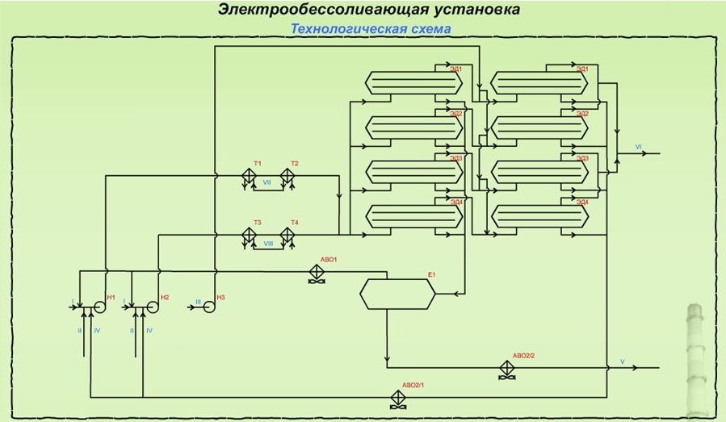

Slide 12
Описание технологической схемы Поступающее на установку сырье забирается насосами Н-1, Н-2; перед насосом смешивается с пресной водой и деэмульгатором и двумя потоками через клапан-регулятор расхода (FIRC 1,2) поступает в теплообменники Т1, Т2, Т3, Т4. Для усреднения температуры потоки нефти после теплообменников объединяются. Нефть после теплообменников через регулятор температуры (TIRC 1,2) разделяется на 4 потока, и подаются в электродегидраторы I ступени ЭД-1, ЭД-2, ЭД-3, ЭД-4. В электродегидраторах I ступени удаляется основная масса воды и солей и далее нефть с верха ЭД-1, ЭД-2, ЭД-3, ЭД-4 подается в электродегидраторы II ступени ЭД-1, ЭД-2, ЭД-3, ЭД-4 для повторной обработки. Перед электродегидратором второй ступени в нефть подается пресная вода, забираемая насосом Н3 через клапан-регулятор расхода (FIRC 3). Вода из электродегидраторов II ступени поступает через клапаны-регуляторы уровней воды (LIRC 5-8) на прием насосов Н1, Н2 для вымывания солей из нефти в электродегидраторах I ступени. Вода из электродегидраторов I ступени через клапаны-регуляторы уровней воды (LIRC 1-4) поступает в емкость – отстойник нефти Е1. С верха отстойника увлеченная нефть поступает в холодильник ХК1, затем выводится на прием насосов Н-1, Н-2. С низа отстойника Е1 соленой раствор через холодильник ХК2 охлаждаясь выводиться с установки. С верха электродегидраторов II ступени обессоленная и обезвоженная нефть через регуляторы давления (PIRC 1 - 4) совмещаясь в один поток выводиться с установки.

Slide 19
Основное оборудование установки ЭЛОУ

Slide 20
I. Устройство и принцип действия горизонтального электродегидратора типа 2ЭГ - 160
1-корпус, 2-коллектор обессоленной нефти, 3-штуцер для предохранительного клапана, 4,5-патрубки для проходных изоляторов, 6,9-люки-лазы, 7-коллектор для сырой нефти, 8-электроды; I-сырая нефть, II-обессоленная нефть, III-шлам,
IV-водяной пар, V- соляной раствор, VI-промывная вода.
Электродегидратор – емкость снабженная электродами, к которым подводится переменный ток высокого напряжения. На установках ЭЛОУ применяются электродегидраторы различных конструкций: вертикальные, шаровые и горизонтальные. Из-за недостатков вертикальных и шаровых электродегитдраторов на новых установках все чаще применяются горизонтальные.

Slide 21
Эмульсия в горизонтальном электродегидраторе движется снизу вверх вдоль направления силовых линий переменного электрического поля и последовательно подвергается воздействию электрического поля различной напряженности. Сырье вводится в нижнюю часть дегидратора с помощью маточника, равномерно распределяющего поток по всему сечению аппарата. Обезвоженная и обессоленная нефть выводится также через маточник, расположенный в верхней части аппарата. Уровень соляного раствора поддерживается между нижним электродом и входным маточником на расстоянии 200-400 мм от последнего. В первой зоне между зеркалом отстоявшейся воды и маточником происходит промывка эмульсии, в результате которой наиболее крупные капли дисперсной фазы, защитные оболочки которых имеют незначительную прочность, сливаются с массой отстоявшейся воды и в дальнейшем движении эмульсии вверх участия не принимают Во второй зоне с небольшой напряженностью электрического поля в объеме, ограниченном уровнем отстоявшейся воды и нижним электродом, происходит слияние капелек преимущественно средних размеров, а в третьей зоне, имеющей наибольшую напряженность электрического поля между двумя электродами, происходит слияние наиболее мелких капелек, защитные оболочки которых обладают наибольшей прочностью.
Вертикальное движение нефтяной эмульсии, совпадающее с направлением силовых линий электрического поля, и отсутствие конвекционных потоков создают благоприятные условия для Интенсивного столкновения и слияния капель воды, движущихся вверх, с оседающими каплями после их укрупнения в верхних слоях аппарата.
В комбинированных электродегидраторах имеется три электрода, причем между нижним и средним электродами подаваемое рабочее напряжение имеет промышленную частоту, а между верхним и средним электродами подводится выпрямленное напряжение.

Slide 22
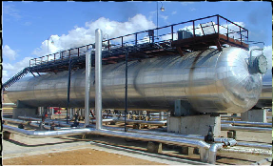
Вертикальное движение нефтяной эмульсии, совпадающее с направлением силовых линий электрического поля, и отсутствие конвекционных потоков создают благоприятные условия для Интенсивного столкновения и слияния капель воды, движущихся вверх, с оседающими каплями после их укрупнения в верхних слоях аппарата.
В комбинированных электродегидраторах имеется три электрода, причем между нижним и средним электродами подаваемое рабочее напряжение имеет промышленную частоту, а между верхним и средним электродами подводится выпрямленное напряжение.
В аппаратах таких конструкций эмульсия поступает с низа аппарата и вначале подвергается воздействию электрического поля промышленной частоты, образуемого нижним электродом и зеркалом воды, затем сравнительно очищенная эмульсия поступает в зону между двумя нижними электродами. В значительной мере обезвоженная нефть поступает в верхний межэлектродный промежуток, где под действием электрического поля выпрямленного напряжения подвергается окончательной очистке.

Slide 23
II. Устройство и принцип работы теплообменника с плавающей головкой
Аппараты ,в которых осуществляется регенерация тепла называются теплообменными
Теплообменники для регенерации тепла применяются « труба в трубе» и кожухотрубчатые.
Кожухотрубчатые теплообменники состоят из пучка труб, закрепленных в трубных решетках, которые
заключены в общий кожух. Один из теплоносителей циркулирует по трубам, а другой по межтрубному
пространству. Теплообмен происходит через стенки труб. Они предназначены для работы с
теплоносителями жидкость – жидкость, пар – жидкость, газ – жидкость, газ – газ.
В теплообменниках с плавающей головкой ( подвижной решеткой), трубчатый пучок не связан со
стороны плавающей головки с корпусом и свободно меняет длину при изменении температуры труб.
Это устраняет температурные напряжения в конструкции..
Процесс теплообмена в таких аппаратах осуществляется следующим образом: поступив в
распределительную коробку 1 жидкость проходит по трубному пучку в плавающую головку 3, делает
поворот и вновь возвращается, причем наиболее вязкая и загрязненная жидкость пропускается по
трубному пучку. Обычно по трубному пучку направляется продукт, который подлежит нагреву, а по
межтрубному пространству движется теплоноситель, т. е. продукт , отдающий часть своего тепла.
По конструкции различают 4 типа кожухотрубных теплообменников:
с жестким кожухом и подвижными трубными решетками – тип ТН
с линзовым компенсатором на кожухе и жестко закрепленными решетками – тип ТЛ
с жестким кожухом и плавающей головкой – тип ТУ
С жестким кожухом и с V – образными трубами – тип ТУ
Теплообменники с плавающей головкой типа ТП выпускают на давления 16; 25: 40 и 64 кг\ см²
Поверхность теплообмена у них колеблется от 12,5 до 1250 м³. Длина труб 3,6 и 9 м.

Slide 24
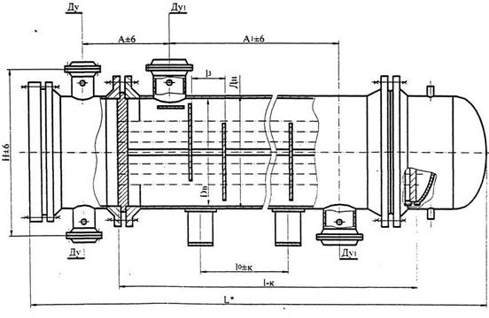
Теплообменники такой конструкции в нефтеперерабатывающей промышленности находят наиболее широкое применение.
Теплообменник работает следующим образом. Один из теплообменивающих потоков поступает через штуцер в распределительную камеру, затем через часть труб пучка • в камеру, образованную подвижной трубной решеткой и ее крышкой. Изменив в камере направление движения, поток проходит оставшуюся часть труб и вновь поступает в распределительную камеру. Объем камеры разделен плоской перегородкой на две (или более) части.
Другой теплообменивающий поток поступает в корпус и, омывая теплообменные трубы, покидает его.
Конструкция теплообменников с плавающей головкой разъемная - трубный пучок можно извлечь из корпуса. В этом аппарате один конец трубного пучка закреплен в трубной решетке, связанной с корпусом, а второй может свободно перемещаться относительно корпуса при температурной деформации длины трубок. Это устраняет температурные напряжения в конструкции и позволяет работать с большими разностями температур теплообменивающих сред. Кроме того, возможна чистка трубного пучка и корпуса аппарата, облегчается замена труб пучка.

Slide 25
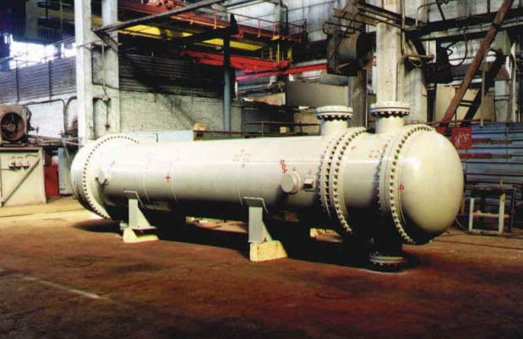
Однако, конструкция теплообменника с плавающей головкой более сложна, а плавающая головка недоступна для осмотра при работе аппарата.
Перегородки, устанавливаемые в распределительной камере и в плавающей головке, увеличивают число ходов в трубном пучке. Это дает возможность увеличить скорость движения потока и коэффициент теплоотдачи к внутренней стенки трубы.
Межтрубное пространство аппарата с плавающей головкой обычно выполняют одноходовым. При двух ходах в корпусе устанавливают продольную перегородку. Однако в этом случае требуется специальное уплотнение между перегородкой и корпусом.
Кроме гладких теплообменных труб получают распространение ребристые трубы, наружные поверхности которых имеют накатку в виде ребер. Оребрение позволяет увеличить поверхность труб в 2 - 2,5 раза, что обеспечивает повышение эффективности теплообмена.

Slide 26
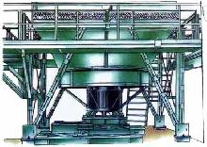
III. Аппараты воздушного охлаждения
Аппараты воздушного охлаждения AB01,AB02/1,AB02/2 предназначены для охлаждения воды и соляного раствора. Состоят из ряда трубчатых секций расположенных горизонтально . С торцов аппарат закрыт металлическими стенками. Охлаждающий воздух засасывается и продувается через трубчатые секции вентилятором

Slide 27
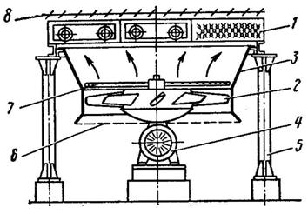
1-секция трубчатая,
2-колесо вентилятора,
3-диффузор,
4-электродвигатель,
5-колонна,
6-решетка ограждающая,
7-коллектор впрыска химически
очищенной воды,
8-жалюзии.
АВО удобны в эксплуатации, очистка и ремонт их не требует больших затрат. На нашей схеме представлена конструкция оребренной , шестирядной секции АВО -1. Оребренные трубы закрепляют в трубные решетки. К решеткам крепят коллекторные крышки, к которым присоединяют подводящие и отводящие трубопроводы. Все секции закреплены на металлической раме, установленной на опорных стойках аппарата 4. К раме и стойкам крепят коллектор, через который вентилятор 6 засасывает воздух, и диффузор 3, направляющий поток воздуха на ребристую поверхность трубных секций 1.
Проходя внутри трубок продукт охлаждается воздухом, который прогоняется вентилятором через межтрубное пространство каждой секции

Slide 28
IV Центробежный насос
Центробежные насосы – аппараты, обеспечивающие перемещение жидкостей. Они характеризуются тем, что всасывание и нагнетание жидкости происходят под действием центробежной силы, возникающей при вращении заключенного в кожухе рабочего колеса, снабженного лопатками .
Центробежный насос состоит из рабочего колеса, снабженного лопатками и насаженного на вал. При вращении рабочего колеса в жидкости, заполняющей кожух возникают центробежные силы, которые отбрасывают ее по межлопаточным каналам в спиральный кожух, а затем в нагнетательный трубопровод. Для контроля работы насоса на нагнетательном трубопроводе устанавливается манометр. Также для защиты насоса от гидравлического удара нагнетательный трубопровод снабжается обратным клапаном.

Slide 29
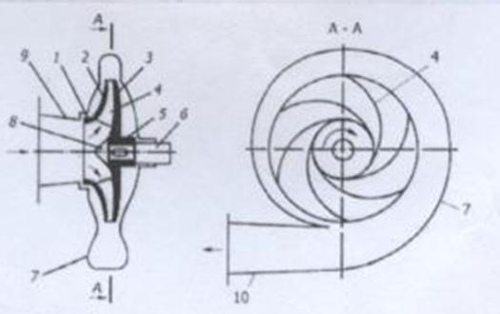
4
2
3
10
5
7
6
1 – всасывающее окно,
2 – передний диск,
3 – задний диск,
4 – лопасти,
5 – ступица,
6 – вал,
7 – корпус,
8 – гайка-обтекатель
9 – всасывающий патрубок,
10 – выходной патрубок.

Slide 30
Основные неполадки и способы их устранения центробежного насоса
Неполадки центробежного насоса | Причины неполадок
1. Сильная вибрация деталей и узлов | Ослабление креплений Нарушение центровки Износ подшипников Износ втулок и колец
2. Посторонний шум в узлах насоса | Повреждение рабочего колеса в корпусе Разбалансировка ротора электродвигателя Выработка подшипников
3. Насос не создает давление и снижает производительность | 1. Наличие воздуха в продукте 2. Не правильное вращение электро- двигателя 3. Повреждение рабочего колеса 4. Не исправность манометра

Slide 31
Подготовка центробежного насоса к пуску и пуск центробежного насоса
№ | ЗАДАНИЕ | УКАЗАНИЯ К ВЫПОЛНЕНИЮ
1. | Подготовить насос к пуску | Проверить: Отсутствие посторонних предметов Наличие и подключение приборов КИП и А , исправность манометра Наличие смазки в подшипниках Состояние муфтового соединения вала с двигателем и наличия ограждения на нем Заземление электродвигателя и пускателя Заполнить насос перекачиваемой жидкостью, путем открытия задвижки на всасывающем трубопроводе Открыть воду на охлаждение сальников Открыть кран манометра
2. | Пустить насос | Проверить закрыта ли задвижка на напорном трубопроводе Постепенно открыть задвижку на всасывающем трубопроводе полностью Открыть кран манометра Включить электродвигатель Когда насос разовьет полную частоту вращения и манометр покажет соответствующее давление, необходимо открыть задвижку на напорном трубопроводе. Во избежание нагревания жидкости работа насоса при закрытой задвижке на нагнетании должна длиться не более 2 -3 минут

Slide 32
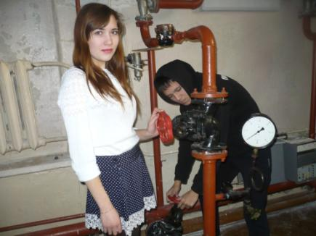
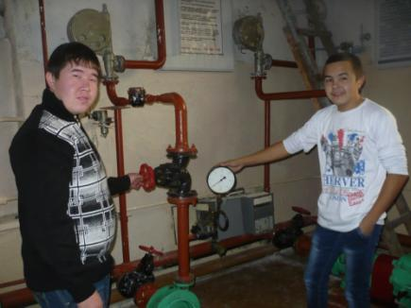

Slide 33
АНАЛИТИЧЕСКИЙ КОНТРОЛЬ НА УСТАНОВКЕ ЭЛОУ
I. НЕФТЯНАЯ ЭМУЛЬСИЯ:
Отбор проб производят с сырьевых насосов Н -1, Н -2
КОНТРОЛИРУЕМЫЕ ПОКАЗАТЕЛИ:
Концентрация хлористых солей:
1группа – 100 мг\ дм³; 2 группа - 300 мг\ дм³ ; 3 группа – 900 мг\дм³
Массовая доля воды
1гр – 0,5 % ; 2 гр – 1%; 3 гр – 1%
Плотность: Не нормируется, но определяется обязательно
Давление насыщенных паров Не более 500 мм рт. ст. для всех групп
Массовая доля примесей Для всех групп не более 0,5 %
Массовая доля серы Не нормируется, но определяется обязательно
Анализ проводится один раз в 3 месяца
II.РЕАГЕНТЫ
Деэмульгаторы
Отбор проб производится на выкиде насоса Н – 2
Контролируемые показатели:
Плотность при 20 С - 0,97г\дм³⁻
Вязкость при 40 С 15 МПа
Температура вспышки 48С
Контрольная проверка проводится по заданию
III. Готовая продукция
Нефть обессоленная и обезвоженная
Отбор проб производится на выходе с установки с верха электродегидраторов 2 ступени:
Контролируемые показатели:
Массовая доля солей - не более 15 мг\ дм³
Массовая доля воды – не более 0,25 мг\ дм³
Анализ проводится один раз в сутки

Slide 34
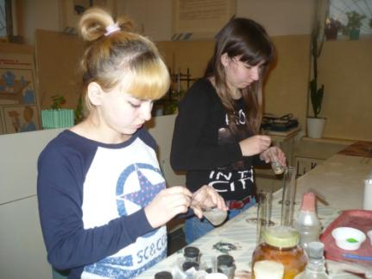
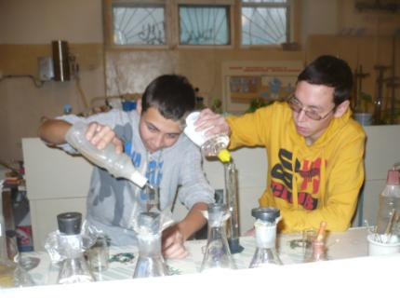
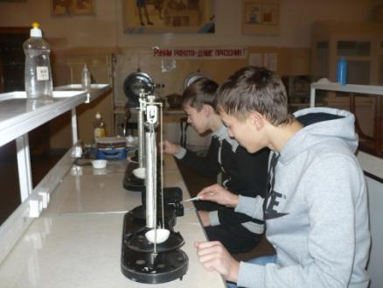
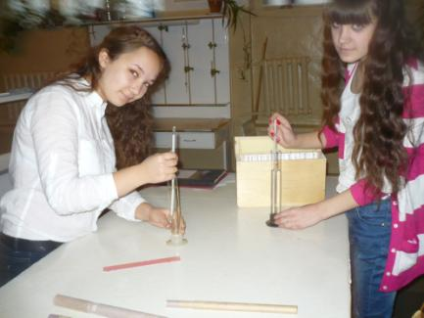

Slide 35
Причины аварийных ситуаций на установке ЭЛОУ и способы их устранения.
№ | Вид аварийного состояния производства | Причины возникновения | Действия персонала по устранению аварийного состояния
1. | 2. | 3. | 4.
1. 2. 3. 4. | Отключение электродов Падение напряжения в электродегидраторе Падение напряжения в электродегидраторе до нуля Образование газовой подушки в электродегидраторе | Попадание воды в межэлектродное пространство Пробит высоковольтный проходной изолятор Пробита гирлянда Понижение уровня нефти в электродегидраторе ниже 70% | Сдренировать воду до определенного уровня. Перекрыть задвижками электродегидратор и поставить на постой 1.Снять напряжение с электродов. 2. Перекрыть задвижками электродегидратор. 3.Сменить изолятор. 1. Снять напряжение с электродов. 2. Перекрыть задвижками электродегидратор и подготовить к ремонту. 1. Снять напряжение с электродов. 2. Перекрыть задвижками электродегидратор.

Slide 36
5. 6. 7. 8. 9. | Повысилась температура нефти, подаваемой на установку ЭЛОУ в электродегидраторы 1 ступени Повышение содержания солей в обессоленной нефти при нормальной силе тока Колебание давления на блоке обессоливания нефти Понизилась температура нагрева нефти в теплообменники Недостаточная степень обессоливания при малом содержании воды ( до 0,1 %) в обессоленной воде | Забит коллектор обессоленной нефти Недостаточная подача деэмульгатора и промывной воды Неисправность регулирующих приборов КИП и А на потоках нефти и дренажной воды 1.Остановился насос на подаче теплоносителя 2.Нарушена система регулирования подачи теплоносителя Недостаточное вымывание солей из нефти | 1. Отключить электродегидратор, прочистить коллектор. 2.Увелить откачку обессоленной, обезвоженной нефти с верха электродегидратора 1 ступени. 3.Понизить температуру и снизить подачу теплоносителя в Т – 1. 1. Проверить расход деэмульгатора и при нормальной его подачи прибавить расход промывочной воды Устранить неисправности приборов КИП и А. Проверить правильность показаний расходомеров. Проверить качество поступаемой на установку нефти. Увеличить расход реагентов Увеличить подачу воды в нефть

Slide 37
10. 11. 12. 13. 14. 15. | Понижение температуры нагрева нефти при нормальном технологическом режиме Повышение содержание воды в обессоленной нефти Понижение расхода сырья ниже 35м³\ час Повысился уровень в электродегидраторе ЭД -4 Повысилось давление в электродегидраторах 1ступени Понизился уровень в электродегидрторах 2 ступени | Наличие в сырье значительного количества воды Завышена подача воды Недостаточная подача нефти Увеличилась откачка воды из электро дегидраторов 2 ступени Увеличилась подача в теплообменники теплоносителя Уменьшилась откачка соляного раствора из электродегидраторов 2 ступени | Снизить производительность обеспечения безаварийной работы установки. Проверить качество сырья Уменьшить подачу воды Остановить установку до обеспечения нормального расхода нефти Уменьшить откачку воды из электродегидраторов 2 ступени Уменьшить подачу теплоносителя в теплообменники Увеличить откачку соляного раствора из электродегидраторов 2 ступени.

Slide 38
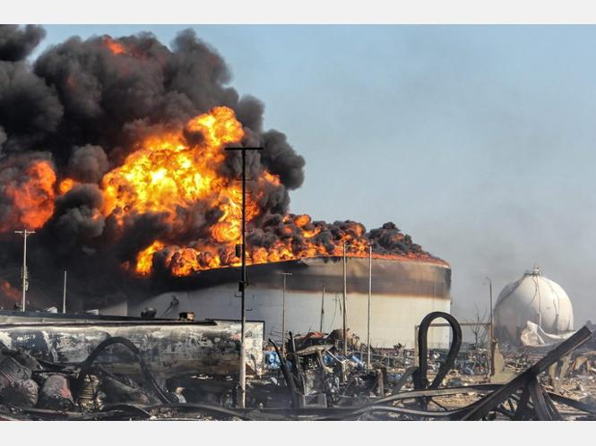

Slide 39
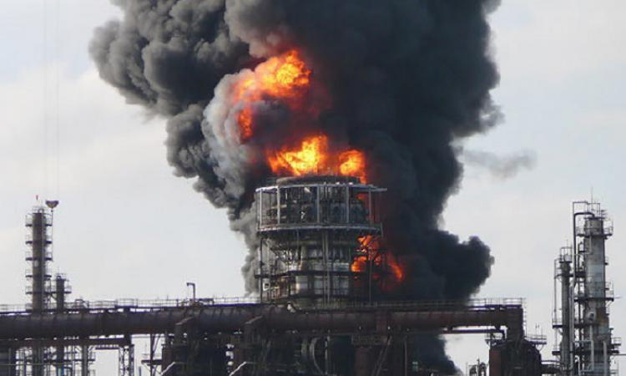

Slide 40
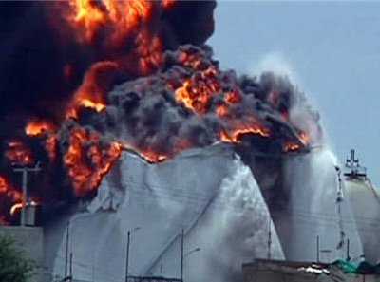

Slide 41
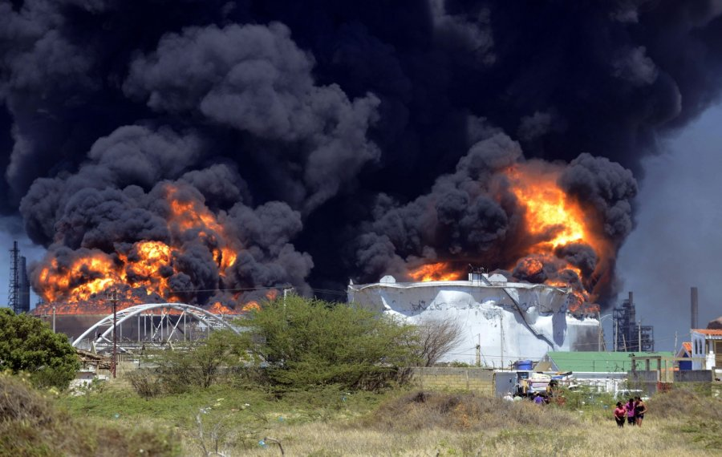

Slide 42
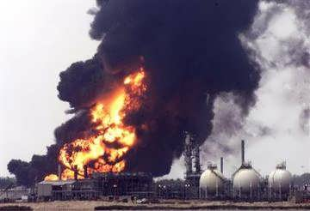

Slide 43
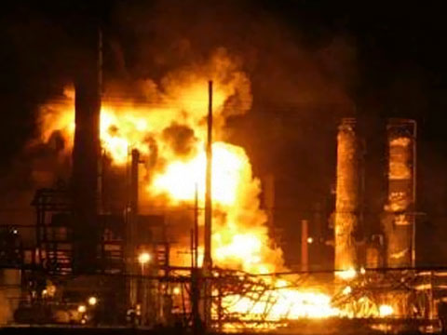

Slide 44
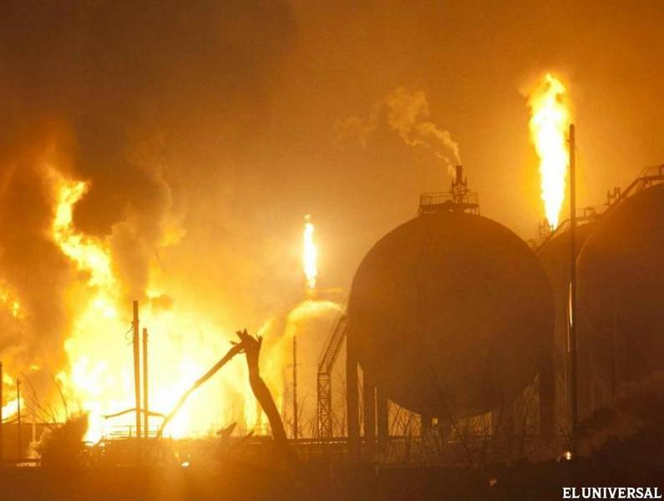

Slide 45
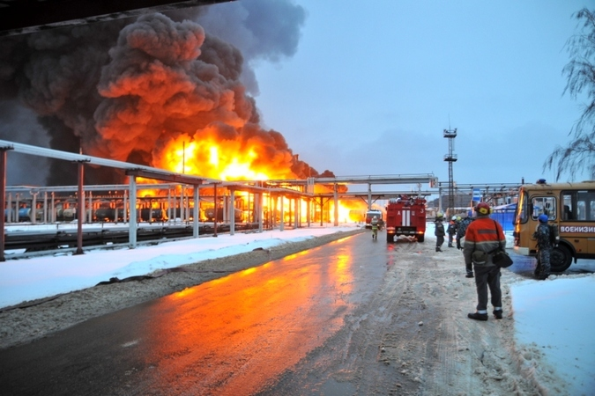

Slide 46
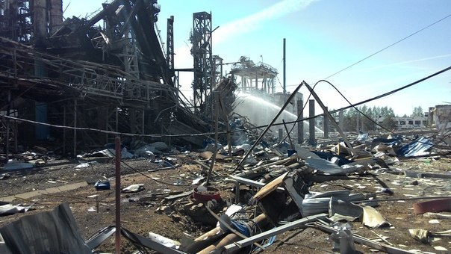

Slide 47
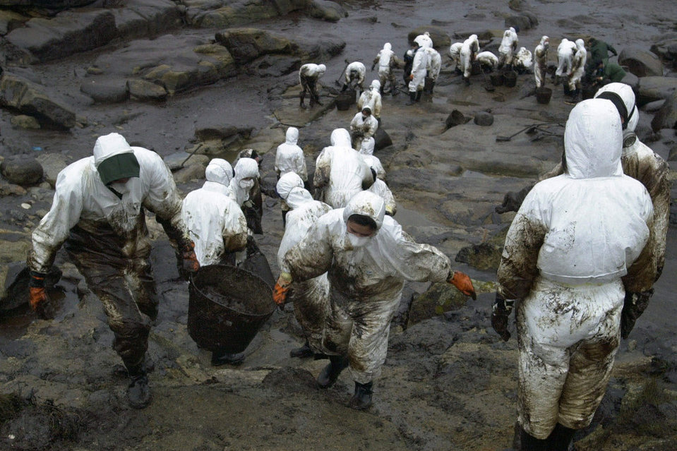

Slide 48
ОБЩИЕ ПРАВИЛА БЕЗОПАСНОЙ РАБОТЫ ОПЕРАТОРОВ НЕФТЕПЕРЕРАБОТКИ.
1. К работе оператором на установках для выполнения самостоятельной работы по эксплуатации допускаются лица в возрасте не моложе 18 лет, имеющие медицинское заключение о годности к работе по состоянию здоровья, имеющие специальное образование по данной профессии, прошедшие вводный и первичный инструктаж, теоретическое и практическое обучение безопасным методам и приемам труда, и сдавшие экзамены на допуск на данном рабочем месте. Операторы обязаны соблюдать правила внутреннего распорядка, повышать производительность труда, экономить сырье, материалы, энергоресурсы, реагенты, бережно относиться к имуществу объекта.
2. Обязанности, права и ответственность операторов в области охраны труда определяются действующими положениями, инструкциями и нормативными документами по охране труда , приказами и распоряжениями руководства производства.
3.Операторы нефтепереработки должны знать:
- инструкции по охране труда;
- должностные, производственные, технологические инструкции согласно утвержденных перечней;
- номера телефонов вызова аварийных служб завода;
- места расположения аварийных средств индивидуальной защиты и пожаротушения;
- места расположения первичных средств пожаротушения.
4.Оператор должен уметь:
- пользоваться индивидуальными средствами защиты;
- пользоваться первичными средствами пожаротушения;
- оказывать первую медицинскую помощь пострадавшему;
- выполнять свои обязанности по локализации аварийной ситуации.
5. Оператор должен выполнение всех видов работ проводить в установленной спец-одежде, спецобуви, защитной каске, исправными инструментами и приспособлениями и иметь при себе фильтрующий противогаз.
6. Все работы должны выполнятся только на подготовленном рабочем месте и оборудовании.
7. Проведение работ повышенной опасности выполняются в соответствии с инструкциями по безопасному выполнению этих работ и при наличии наряда – допуска.
8. При проведении технологического процесса должны соблюдаться нормы технологического режима, а проведение технологических операций должны осуществляться с технологической инструкцией.
9. Не допускать резких изменений давления и температуры в аппаратах, строго соблюдать технологические пара метры ведения процесса.
10. Перед пуском в работу необходимо проверить герметичность оборудования арматуры, фланцевых соединений, если обнаружатся неполадки принять меры к их устранению.
11.Все запорные устройства должны содержатся в исправном состоянии и обеспечивать быстрое и надежное прекращение поступление или выхода нефтепродукта.
Все неработающие аппараты и коммуникации должны быть освобождены от нефтепродукта, продуты паром ( инертным газом ) и отключены от рабочих схем.

Slide 49
12. Запрещается дренирование продуктов из аппаратов и трубопроводов на открытую площадку, а из насосов в помещение насосной.
13. Показания приборов КИП, находящихся на щите в операторной, должны периодически проверяться дублирующими приборами, установленными по месту.
14.При обнаружении пропуска в корпусе аппарата и трубопровода для предотвращения воспламенения вытекающего нефтепродукта необходимо немедленно подать пар к месту пропуска и выключить аппарат из системы.
15. Во всех производственных помещениях с возможным скоплением паров и газов вследствие пропуска оборудования необходимо проводить систематический контроль за их содержанием в воздушной среде помещения..
16. Задвижки и вентили на трубопроводах должны систематически смазываться и легко открываться.
17. Запрещается эксплуатация трубопроводов для перекачки взрыво-, пожароопасных, токсичных и агрессивных сред при наличии на них «хомутов».
18. При переключении работающего насоса на резервный должна быть проверены правильность открытия соответствующих задвижек и подготовленность насоса к пуску.
19. Резервный насос должен быть в постоянной готовности к пуску.
20. На трубопроводах должны быть указаны их назначение и направление движения продуктов, а на двигателях – направление вращения роторов.
21. Очистка и внутренний ремонт аппаратуры без предварительной ее промывки горячей водой пропарки паром или инертным газом не допускается.
22.При эксплуатации насосов д.б. установлен систематический надзор за герметичностью насосов и трубопроводов.
23. Ремонт насоса во время работы строго запрещен.
24. Температура производственных сточных вод при сбросе в канализацию не должна превышать 40 С.
25. На аппаратах колонного типа открывать люк для чистки и ремонта следует начиная с верхнего. Перед открытием нижнего люка нужно иметь наготове план для подачи пара на случай воспламенения отложений на внутренних поверхностях. Открытие люков на аппаратах разрешается только после удовлетворительных анализов воздуха из аппарата.
26.Во время работы необходимо быть внимательным ,не отвлекаться на посторонние дела и разговоры, не отвлекать других.
27. При эксплуатации установок возможны следующие аварийные ситуации:
- образование взрывоопасных концентраций газов в приямках, лотках, колодцах;
- возникновение пожаров и взрывов, в случае разгерметизации оборудования, трубопроводов или при нарушении режима работы оборудования;
- отравление работающих парами углеводородов, сероводородом и другими опасными веществами;
- обморожение работающих при попадании сжиженных газов на открытые участки тела, термических ожогов водяным паром, горячим нефтепродуктом; химических ожогов при воздействии щелочей и кислот;
- травмирование вращающимися частями насосов и лопастями вентиляторов воздушного охлаждения, не защищенных ограждениями;
- поражение электрическим током в случае выхода из строя заземления токоведущих частей или пробоя электроизоляции;
- возможность падения с высоты при обслуживании аппаратов и трубопроводов при производстве ремонтных и других работ.

Slide 50
БЕЗОПАСНАЯ ЭКСПЛУАТАЦИЯ ПРОИЗВОДСТВА ЭЛОУ
1.При обслуживании персонал имеет дело с аппаратами, находящимся под напряжением электрического тока – электродегидраторами, поэтому на верху на них имеется сетчатое и решетчатое ограждение.
2.На лестнице, служащей для подъема на электродегидратор предусмотрено блокирующее устройство для автоматического закрывания и открывания дверей.
3. Устройство для отключения напряжения при понижении уровня нефти в электородегидраторе имеет каждый аппарат.
4. При возникновении пожара на электрообудовании напряжение должно быть не медленно снято.
5.Все аппараты и оборудовании, должны быть выполнении герметичны.
6. Управление технологическим процессом осуществляется автоматически и дистанционно со щита в операторной
7.Электрооборудование, установленное во взрывоопасных помещениях и на наружной установке, изготовлено во взрывозащитном исполнении.
8. Горячие поверхности оборудования и трубопроводов в местах соприкосновения с обслуживающим персоналом должны иметь тепловую изоляцию.
9. Насосные помещения должны быть оборудованы приточной и вытяжной вентиляцией, а помещения операторной и электрооборудование - приточной вентиляцией.

Slide 51
10. Предусмотрено рабочее и аварийное освещение производственных помещений и наружной установки.
11. Производственные стоки установки выведены в закрытую промканализацию. В специальных колодцах предусмотрены гидрозатворы, предназначенные для предотвращения распространения огня по промканализации. Колодцы оборудованы защитными кольцами с указателями, крышки колодцев засыпаны песком слоем не менее 10см.
12. Установка снабжена средствами пожаротушения, пожарной сигнализацией и телефонной связью.
В соответствии с заводским положением проводится инструктаж, обучение и проверка знаний рабочих безопасным методам и приемам труда.
Рабочие и ИТР установки обеспечиваются спец одеждой, обувью. другими средствами индивидуальной защиты, согласно норм.

Slide 52
Меры безопасности приведении технологического процесса
на установке ЭЛОУ.
!. Не допускать резких изменений давлений и температуры в аппаратах, строго соблюдать технологические параметры ведения процесса.
2. Перед пуском в работу необходимо проверить герметичность оборудования. Арматуры, фланцевых соединений. При обнаружении не герметичности немедленно принять меры к ее устранению.
3. Все запорные устройства должны содержаться в исправном состоянии и обеспечивать надежное и быстрое прекращение поступление или выхода продукта.
4. Все неработающие аппараты и коммуникации должны быть освобождены от продукта и продуты паром.
5. Все приборы КИП и А , находящиеся на щите в операторной, должны периодически проверяться дублирующими приборами, установленными на месте.
6. При обнаружении пропуска в корпусе аппарата или трубопроводе, для предотвращения воспламенения вытекающего продукта, необходимо немедленно подать пар к месту пропуска и выключить аппарат или дефектный участок трубопровода из рабочей схемы.
7. Во всех производственных помещениях с возможным скоплением паров и газов вследствие пропусков в аппаратах необходимо проводить систематический контроль за их содержанием в воздушной среде помещения.
8. Задвижки и вентили на трубопроводах должны быть систематически смазаны и легко открываться.
9.Запрещается эксплуатация трубопроводов для перекачки Взрывоопасных, пожароопасных, токсичных и агрессивных сред при наличии на них «хомутов».
10. При переключении работающего насоса на резервный должны быть проверены правильность открытия соответствующих задвижек и подготовленность насоса к пуску.
11. На выкидном трубопроводе каждого центробежного насоса должен быть установлен обратный клапан.

Slide 53
13. На трубопроводах необходимо указывать их назначение и направление движения продуктов, а на двигателях – направление движение мотора.
14. Очистка и внутренний ремонт аппаратуры без предварительной ее промывки горячей водой или пропарки паром не допускается.
15. При эксплуатации насосов должен быть установлен систематический надзор за герметичностью насосов и трубопроводов.
16. Ремонт насоса во время работы запрещается
17. Температура производственных сточных вод при сбросе в канализацию не должна превышать 40 С.
18. Ремонтные, земляные, газоопасные и огневые работы должны выполнятся только по специальным письменным распоряжениям, оформленным в установленном на заводе порядке и на подготовленном рабочем месте.
19. Для отогрева замерших трубопроводов следует применять пар или горячую воду, предварительно отключив отогреваемый участок от работающей системы. При отогревании воздушники должны быть закрыты. Запрещается отогревать трубопроводы с помощью открытого огня.
20. Для предотвращения аварий, несчастных случаев во время ведения технологического процесса на установке ЭЛОУ необходимо обращать особое внимание на уровень в электродегидраторах.

Slide 54
Тест для закрепления пройденного материала

Slide 55
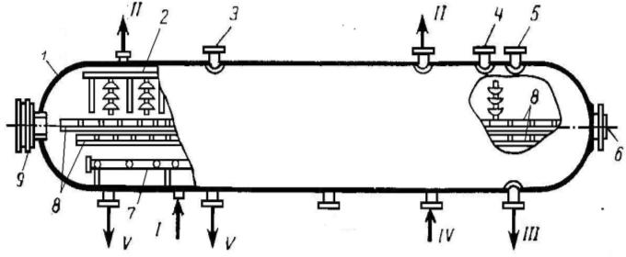
Вопрос№1. Назвать аппарат и его элементы
1-
2-
3-
4-
5-
6-
7-
8-
9-
I-
II-
III-
IV-
V-

Slide 56
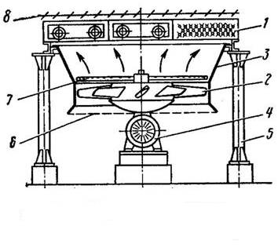
Вопрос №2. Назвать аппарат и его элементы.
1 –
2 –
3 –
4 –
5 –
6 –
7 –
8 –

Slide 57
Вопрос №3
Что является теплоносителем в процессе теплообмена?
1) продукт, который отдает тепло
2) продукт, который получает тепло.
3) водяной пар.
4) холодные нефтепродукты.
Вопрос №4
Самые востребованные теплообменники?
1) Кожухотрубчатые.
2) «Труба в трубе».
3) Оросительные.
4) Пластинчатые.
Вопрос № 5
Что не применяют для нагревания химических продуктов?
1) Водяной пар.
2) Горячие жидкости.
3) Лед.
4) Топочные газы.

Slide 58
Вопрос № 6
Центробежный насос предназначен:
Для сброса избытка давления;
Для увеличения напора жидкости
Для направления движения жидкости
Вопрос № 7
Что называется подачей или производительностью насоса ?
1. Максимальное количество жидкости, перекачиваемое в единицу времени.
2. Отношение полезной мощности к потребляемой мощности
3. Мощность, потребляемая электродвигателем.
Вопрос № 8.
Эмульгаторами называются вещества, которые
1. Способствуют разрушению эмульсии
2. способствует образованию и стабилизации эмульсии
3. способствует поверхностному натяжению жидкостей.

Slide 59
Вопрос № 9
Разделение нефтяной эмульсии от воды в электродегидраторе осуществляется за счет:
1. действия переменного тока высокого напряжения
2. за счет отстаивания воды от нефти
3. за счет центрифугирования
Вопрос № 10
Какие клапаны должны быть установлены на нагнетательной линии центробежного насоса?
1. Запорный клапан
2.Предохранительный клапан
3. Обратный клапан

Slide 60
Ответы к тестам
Тест 1.
1-корпус,
2-коллектор обессоленной нефти,
3-штуцер для предохранительного клапана,
4,5-патрубки для проходных изоляторов,
6,9-люки-лазы,
7-коллектор для сырой нефти,
8-электроды;
I-сырая нефть,
II-обессоленная нефть,
III-шлам,
IV-водяной пар,
V- соляной раствор,
VI-промывная вода.
Тест 2.
1-секция трубчатая,
2-колесо вентилятора,
3-диффузор,
4-электродвигатель,
5-колонна,
6-решетка ограждающая,
7-коллектор впрыска химически очищенной воды,
8-жалюзии.
Вопрос 3. Ответ: 1)
Вопрос 4. Ответ: 1)
Вопрос 5. Ответ: 3)
Вопрос 6. Ответ: 2)
Вопрос 7. Ответ: 1)
Вопрос 8. Ответ: 2)
Вопрос 9. Ответ: 1)
Вопрос 10. Ответ: 3)

Slide 61
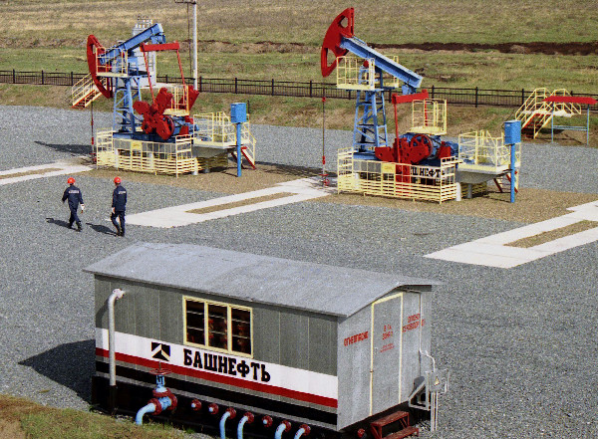
Мегазавод

Slide 62
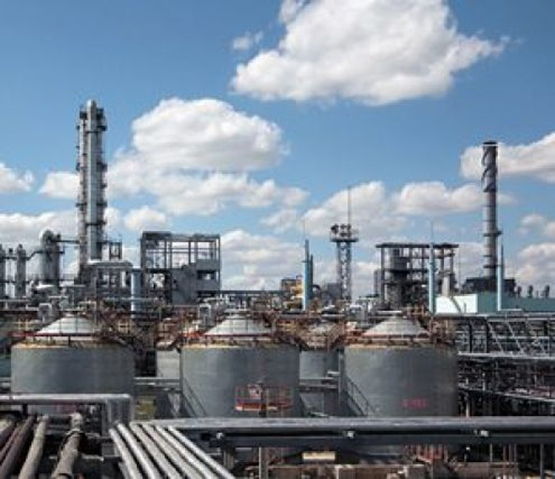

Slide 63
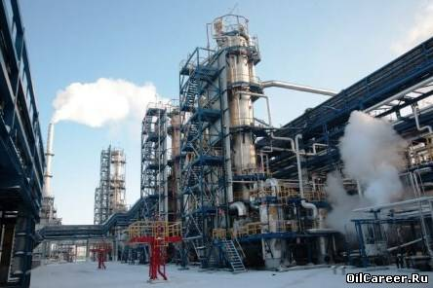

Slide 64
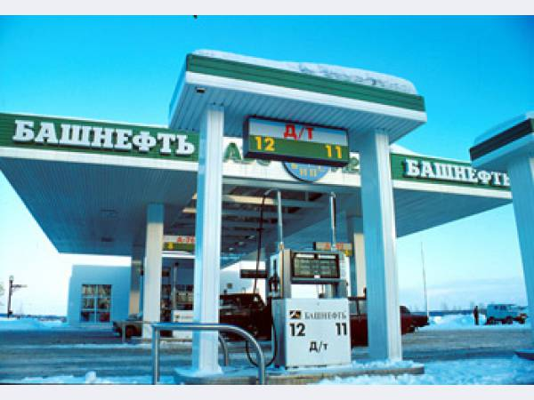

Slide 65
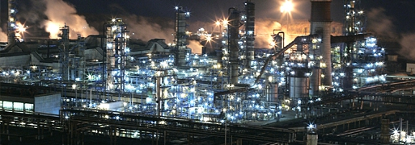

Slide 66
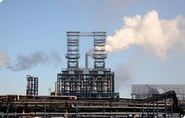

Slide 67
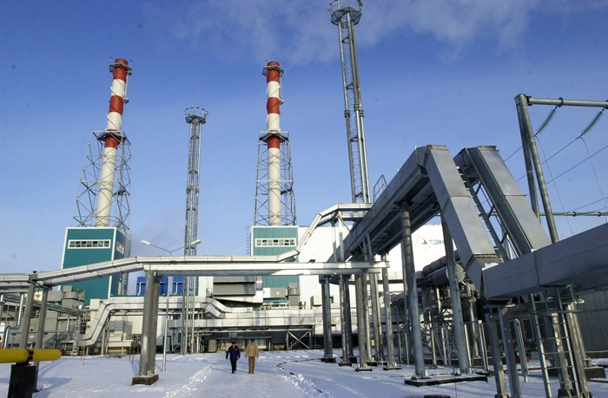

Slide 68
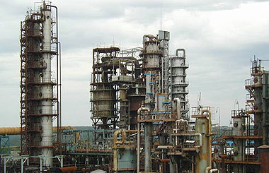

Slide 69
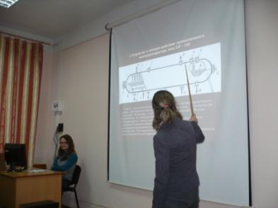
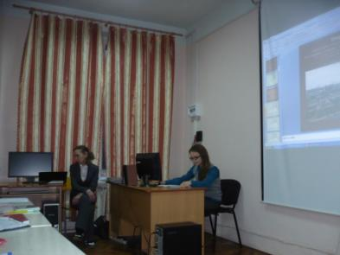
Проведение урока

Slide 70
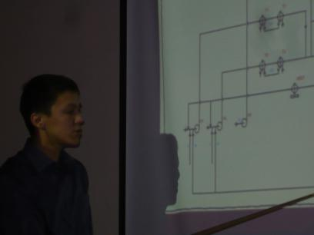
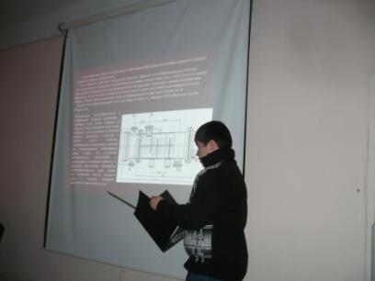
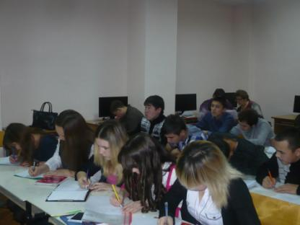
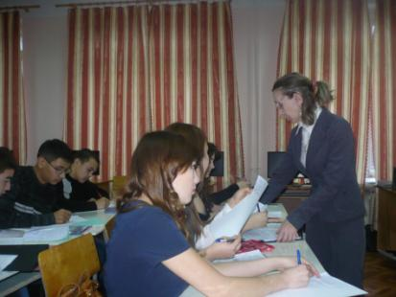

Slide 71
